Slide 1
Конкурс интерактивных презентаций "Интерактивная мозаика»
Pedsovet.su
Фёдорова Людмила Николаевна
Государственное учреждение образования «Запольская детский сад – средняя школа Витебского района» Витебской области РБ
Учитель белорусского языка и литературы
1 квалификационная категория

Slide 2







Правила пользования тренажёром
Предлагаются задания трёх типов:
1. 1.Задания имеют несколько вариантов ответа. Из них только один ответ правильный. Его и нужно найти.
1.2. Необходимо устно ответить, а потом нажав на кнопку «Правильный ответ» проверить себя.
1.3. Следует выбрать верно или неверно утверждение .
Если ты ответил правильно, ты увидишь довольного смайлика.
Если ты ошибся, то смайлики также сообщат тебе об этом своим появлением.
Не огорчайся, подумай ещё, не торопись!
Переход к новому слайду – по щелчку на стрелочку.
Удачи вам, дорогие ребята!
ОТЛИЧНО!
МОЛОДЕЦ!
УМНИЦА!
ПОДУМАЙ!
Ошибочка!
ПОПРОБУЙ
ЕЩЁ РАЗ!
ОШИБКА!

Slide 3
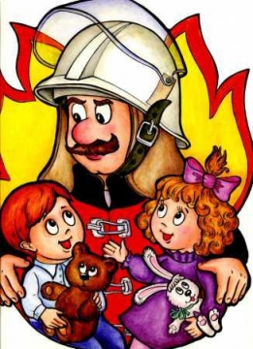
Какой номер телефона необходимо набрать при пожаре?
А. 109
В. 103
Ошибочка!
Г. 104
Д. 101
ОТЛИЧНО!

Slide 4
Бензин и керосин можно тушить водой?
Да
Нет
МОЛОДЕЦ!
ПОДУМАЙ!
бензин легче воды, поэтому при тушении бензин всплывает на поверхность воды и горение не прекращается;
бензин не растворяется в воде.

Slide 5
Каковы Ваши действия, если комната начала наполняться густым едким дымом?
А. Лягу на пол и буду ждать пожарных
Б. Буду продвигаться к выходу
ОШИБКА!
В. Открою окно, не закрыв дверь
Г. Залезу на подоконник и буду кричать
Д. Закрою рот и нос мокрым носовым платком и буду продвигаться к выходу, прижимаясь к полу
УМНИЦА!

Slide 6
Можно ли при пожаре открывать окна и двери?
Да
Нет
МОЛОДЕЦ!
ПОДУМАЙ!
Увеличится доступ кислорода воздуха в помещении и усилится горение.

Slide 7

Эвакуационные двери открываются наружу, в сторону выхода из помещения.
Верно
Неверно
МОЛОДЕЦ!
ПОПРОБУЙ
ЕЩЁ РАЗ!

Slide 8
Что вы предпримите, если загорелась проводка?
А. Залью водой
ОШИБКА!
Б. Обесточу электросеть, потом буду тушить
В. Засыплю песком
Г. Вызову пожарную службу
Д. Убегу из комнаты.
УМНИЦА!

Slide 9
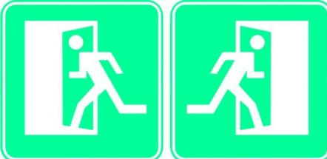
Что обозначает следующий пожарный знак?
Правильный
ответ
Выход

Slide 10

Я - коварный поджигатель!
Вы огня хотите - нате!
Я - всесильный окислитель
(Если только дров дадите).
Правильный
ответ
Кислород

Slide 11
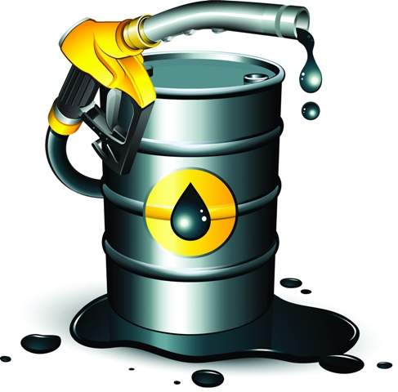
Какая бочка опаснее: наполненная бензином или порожняя из-под бензина?
Наполненная
бензином
Порожняя
из-под бензина
МОЛОДЕЦ!
ПОПРОБУЙ
ЕЩЁ РАЗ!

Slide 12
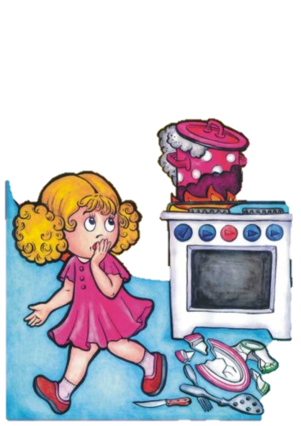
Что нужно сделать, если во время приготовления пищи на сковороде загорелся жир?
Правильный
ответ
Отключить плиту,
накрыть сковороду крышкой и
убрать с плиты.

Slide 13
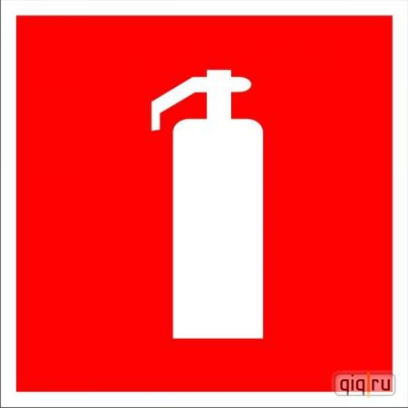
Этот знак обозначает: «Здесь продаётся минеральная вода»
Верно
Неверно
МОЛОДЕЦ!
ПОПРОБУЙ
ЕЩЁ РАЗ!

Slide 14
Чего нельзя делать, если на человеке загорелась одежда?
А. Прыгать в воду
Ошибочка!
Б. Кататься по земле
В. Бежать
Г. Раздеваться
ОТЛИЧНО!
Д. Заливать водой.

Slide 15
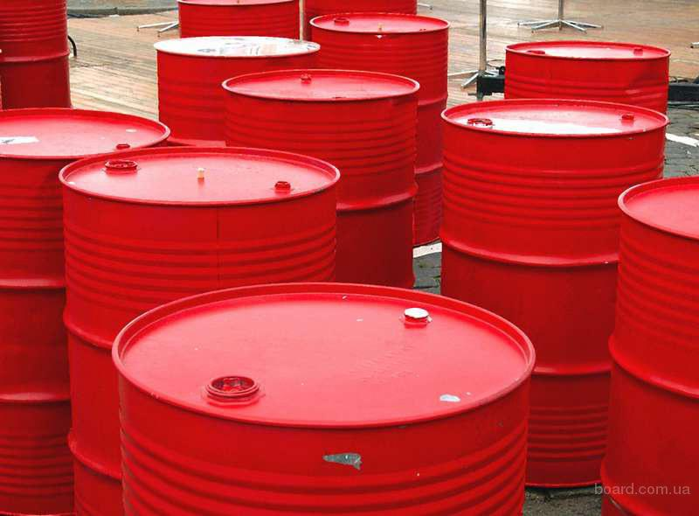
Какое топливо добывают в болоте?
А. Бензин
Б. Уголь
Ошибочка!
В. Дрова
Г. Торф
Д. Дизельное топливо
ОТЛИЧНО!

Slide 16
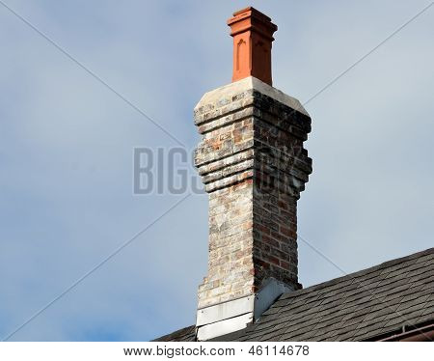
Для чего побелены дымоходы на чердаке?
Дымоходы на чердаке побелены для обнаружения трещин, из которых выходит дым.
При выходе дыма из трещины дымового канала образуется закопчённое пятно,
при помощи которого легко обнаружить трещину.
Правильный
ответ

Slide 17

Этот знак запрещает бросать зажжённую спичку
Верно
Неверно
ОТЛИЧНО!
ПОПРОБУЙ
ЕЩЁ РАЗ!

Slide 18
Что ты должен сообщить, вызывая пожарных?
А. E-mail
Б. Адрес, какая сегодня погода
В. Телефон, своих друзей, почтовый индекс
Г. Адрес ближайшего отделения милиции
Д. Свой точный адрес, фамилию, имя и что горит.
ОТЛИЧНО!
Ошибочка!

Slide 19
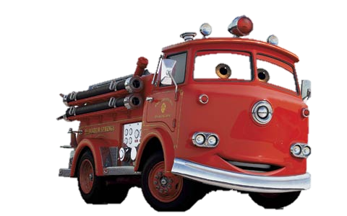
Пожарная машина красного цвета, потому что красный цвет – символ огня, и для того, чтобы ей уступали место?
Верно
Неверно
ОТЛИЧНО!
Ошибочка!

Slide 20
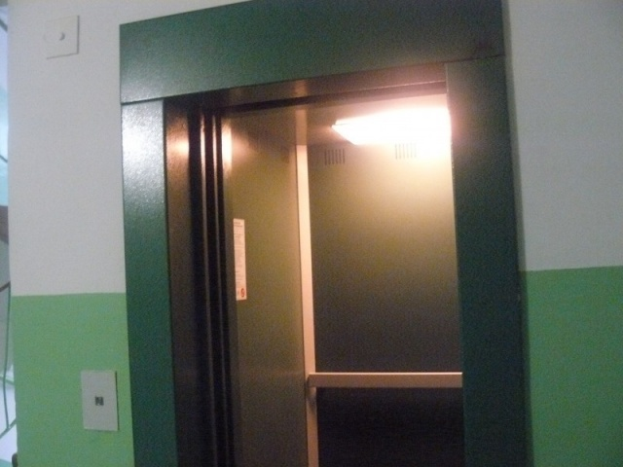
Во время пожара можно пользоваться лифтом.
Верно
Неверно
ОТЛИЧНО!
Ошибочка!

Slide 21




Slide 22
Источники информации
Мишкевич М.К. Основы безопасности жизнедеятельности.
7-8 классы. Минск, 2012

Slide 23
Источники изображений:
1. http://nashideto4ki.ru/news/168
2. http://pro-partners.ucoz.org/blog/magazin_96_sad_ogorod_96_naprotiv_mchs_na_kryshe_magazina_rastut_derevja/2013-05-31-20
3. http://filler.at.ua/blog/kompanija_romeo_design_javljaetsja_oficialnym_partnerov_kompanii/2013-12-07-16
4. http://photopolygon.com/posts/8907
5. http://zastavok.ru/raznoe/9043-goryaschaya_spichka.html
6. http://stampi.by/izgotovlenie-tablichek.php
7. http://ekb.pulscen.ru/products/razrabotka_instruktsi_okhrane_8171922
8. http://open.az/2013/03/page/74/
9. http://cityblank.ru/catalog/safety_signs_gost_12_4_026_2001/?view=simple&forgot_password=yes&PAGEN_2=59&PAGEN_1=4
10. http://cel.schools.by/pages/azbuka-bezopasnosti
11. http://vsyaanimaciya.ru/photo/50-0-3797
12. http://project-load.ru/plakat/dets_pl_PB/detsk_lakat_PB.html
13. http://ladies-world.ru/news/?page=61
14. http://wap.autocentre.mts.com.ua/ru/dg.news?from=/6&d=2461814&sd=0&nid=3771530&p=1&day=2012-12-02&nt
15. http://www.bigstock.cn/ru/image-46114678/stock-photo-%E8%80%81%E7%83%9F%E5%9B%B1

